Slide 1
Sosialisasi dan Kelangsungan Hidup
Dra. Devy Stany Walukow, M.Hum,.M.Si

Slide 2
Konsep Sosialisasi
sebuah proses penanaman atau transfer kebiasaan atau nilai dan aturan dari satu generasi ke generasi lainnya dalam sebuah kelompok masyarakat.
Sosialisasi

Slide 3
Proses Sosialisasi
Sosialisasi
Harapan masyrakat
proses
Peran
Status
Peran adalah perilaku yang diharapkan terkait dengan status yang diberikan dalam masyarakat. Bila Anda menempati peran sosial yang diberikan, Anda cenderung untuk mengambil harapan orang lain.

Slide 4
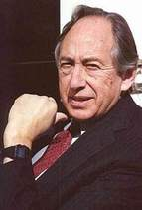
Sosialisasi sebagai kontrol sosial
Tidak hanya Individu yg hidup atau tumbuh dalam masyarakat. Tetapi masyarakat juga tinggal dan hidup di dlm kehidupan org tersebut.
Sosialisasi adalah suatu proses kehidupan yang panjang, dan memiliki konsekuensi dari pengaruh yang ditimbulkannya.
Peter Ludwig Berger

Slide 5
Konformitas dan individualitas
Penyesuaian diri dengan masyarakat sebagai harapan sosial tetapi tidak menghilangkan hak individu.
penyesuaian diri dengan masyarakat.
Konformitas???
Sosiolog memperingatkan; ketika ada orang melihat manusia sebagai makhluk yang sama sekali pasif, hal ini dikarenakan orang tersebut telah melihat orang-orang berinteraksi dengan lingkungan mereka dengan cara yang kreatif.

Slide 6
Konsekuensi dari sosialisasi
1). Menetapkan konsep diri : diri sendiri, identitas diri.
2). Spesialisasi menciptakan kapasitas untuk mengambil peran : sadar diri, bereaksi.
3). Sosialisasi menciptakan kecenderungan orang untuk bertindak dengan cara yang dapat diterima secara sosial : belajar tentang harapan normatif, melekat pada situasi sosial dan harapan masyarakat.
Konsekuensi dari sosialisasi
4). Sosialisasi menjadikan orang sebagai pembawa budaya : belajar, menginternalisasi sikap, penerima budaya, pencipta budaya., memberikan harapan budaya.

Slide 7
Agen-agen Sosialisasi
Agen sosialisasi adalah pihak-pihak yang melaksanakan atau melakukan sosialisasi.
2. Teman Pergaulan: Teman bermain yang memiliki aktivitas bersifat rekreasi, tetapi dapat memberikan pengaruh yang cukup besar setelah keluarga.
Ada enam agen sosialisasi yang utama
1. Keluarga : Anak-anak belajar untuk melihat diri mereka sendiri melalui kaca-mata orang tua atau pengasuh utama.
3. Media massa : televisi, buku cetak, komik, surat kabar, internet, musik dan film menyebabkan orang percaya terhadap yang disampaikan.
4. Agama : pelajaran agama memberikan kontribusi besar terhadap identitas anak-anak untuk membangun diri sendiri.
6. Sekolah : belajar aturan-aturan mengenai kemandirian (independence) , prestasi (achievement), universalisme, dan kekhasan (specificity). Selain itu tugas sekolah harus dilakukan sendiri dengan penuh rasa tanggung jawab.
5. Olahraga : melalui olahraga; laki-laki dan perempuan belajar tentang konsep diri.

Slide 8

Bentuk Sosialisasi
1. Sosialisasi Primer
sosialiasi primer adalah sosialiasi pertama yang dijalani individu semasa kecil. Berlangsung ketika berumur 1-5 tahun. Oleh sebab itu bentuk ini sangat ditentukan dan dipengaruhi oleh peran orang tua dan keluarga sebagai orang yang terdekat.
Peter Ludwig Berger
dan Thomas Luckmann

Slide 9
2. Sosialisasi Sekunder
Resosialisasi adalah suatu proses sosialisasi di mana seseorang diberi identitas baru.
Bentuk sosialisasi sekunder merupakan kelanjutan dari sosialisasi primer. Bentuk ini memperkenalkan individu kedalam kelompok tertentu di dalam masyarakat.
Caranya : melalui proses resosialisasi dan desosialisasi.
Desosialisasi adalah suatu proses sosialisasi di mana seseorang mengalami pencabutan identitas diri yang lama.
Kedua proses diatas seringkali dikaitkan dengan apa yang disebut proses pemasyarakatan total, di mana individu dipisahkan dari masyarakat luas dalam kurun waktu tertentu, diisolasi, dan diatur secara formal.

Slide 10
Tipe sosialisasi
1. Informal
Tipe sosialisasi ini terdapat di dalam masyarakat yang kental dengan sifat kekeluargaan.
2. Formal
Tipe sosialisasi ini terjadi melalui lembaga-lembaga yang berwenang.
Biasanya ada aturan-aturan yang sifatnya mengikat dan harus dipatuhi oleh semua anggota lembaga, serta tidak dilandasi oleh sifat kekeluargaan.

Slide 11
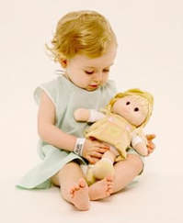
Tahap Sosialisasi
Tahap ini adalah tahap pertama dalam sosialisasi.
Dialami sejak manusia dilahirkan, ketika seorang anak mempersiapkan diri untuk mengenal lingkungan sosialnya, termasuk memperoleh pemahaman tentang diri.
1.Tahap Persiapan (Prepatory Stage)

Slide 12

Tahap kedua ini ditandai dengan semakin sempurnanya seorang anak menirukan peran-peran yang dilakukan oleh orang dewasa.
Anak-anak mampu memberikan persepsi yang lengkap tentang prilaku orang dewasa melalui peniruan.
2. Tahap meniru (play stage)

Slide 13
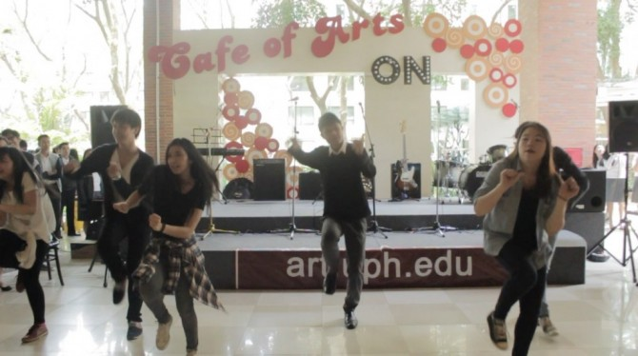
Tahap ketiga ini merupakan tahap dimana orang sudah mulai mengurangi peniruan dan digantikan oleh peran yang secara langsung dilakukan sendiri dengan penuh kesadaran.
Selain itu kemampuannya menempatkan diri pada posisi orang lain pun meningkat sehingga memungkinkan adanya kemampuan bermain secara bersama-sama.
3. Tahap siap bertindak (game stage)

Slide 14
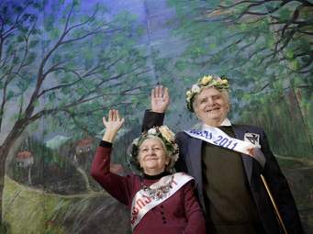
Pada tahap keempat ini seseorang telah dianggap benar-benar sudah dewasa.
Pada tahap ini seseorang sedang berada pada perjalanan hidup menuju ke usia tua, sehingga sudah mengalami banyak masa transisi.
4. Tahap penerimaan norma kolektif (Generalized Stage/Generalized Other)

Slide 15
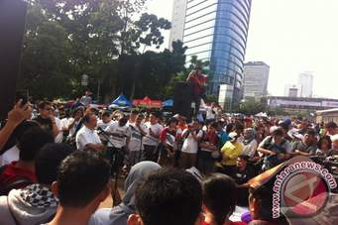
Keberagaman dalam masyarakat
Sosialisasi membuat kita masuk menjadi anggota masyarakat.
Melalui sosialisasi akan tertanam dalam diri tentang nilai-nilai budaya dan dapat membawa masyarakat memahami diri kita, persepsi kita yang berbeda, dan juga pemahaman kita tentang dunia dimana kita juga ada didalamnya.
Melalui sosialisasi; masyarakat dapat menemukan kesamaan antar kelompok, perbedaan sosial dan budaya yang luas, dan juga keberagaman

Slide 16

Resosialisasi
Resosialisasi adalah satu bentuk tahapan pelayanan yang bersifat rehabilitasi sosial bertujuan agar dapat menyesuaikan diri dalam lingkungan sosialnya, sehingga dalam resosialisasi dilakukan serangkaian kegiatan untuk memfasilitasi seseorang atau sekelompok orang yang telah memperoleh layanan pemulihan psikososial agar dapat kembali ke dalam keluarga dan masyarakat dengan sebaik-baiknya.
Apa itu resosialisasi ???

Slide 17
Resosialisasi dapat diartikan sebagai perubahan.
Perubahan dapat terjadi melalui bentuk transformasi identitas dan sering terkait dengan masalah keyakinan agama atau politik.
resosialisasi dapat melibatkan inisiatif yang merendahkan secara fisik dan psikologis seseorang dengan tujuan untuk melemahkan atau memperlihatkan identitas yang lama.
Proses dalam Resosialisasi :
1. Proses Perubahan.

Slide 18
Istilah ekstrim dari ‘resosialisasi’ disebut indoktrinasi atau cuci otak.
Pandangan ini menganggap identitas seseorang akan muncul kembali secara utuh dalam bentuk identitas barunya ketika dilakukan pemrograman kembali.
2. Indoktrinasi.

Slide 19


Resosialisasi Menurut Poythress
manusia memiliki hubungan yang baik dengan lingkungannya; termasuk dengan binatang, tanaman, dan semua makhluk lainnya.
Bentuk resosialisasi dapat dilihat melalui tiga atribut atau disebut juga perspektif tentang ketuhanan, yakni;
1). Otoritas : menyadari ttg kedaulatan Tuhan
2). Kontrol : Tuhan mengontrol manusia sbg ciptaanNya, manusia mengontrol tindak-tanduknya yg sering melanggar.
3). Kehadiran : Manusia menyadari akan kehadiran Tuhan dlm kehidupan.

Slide 20


